Slide 1
Pourquoi apprendre l’allemand?

Slide 2
la langue MATERNELLE la plus parlée en Europe: environ 110 millions de personnes rien qu’en Allemagne, en Autriche et en Suisse! La 2ème langue la plus recherchée (après l’anglais) sur le marché du travail français, avec un salaire proposé (36 490€) 18% supérieur à la moyenne nationale. SOURCE: https://www.defi-metiers.fr/breves/quelles-sont-les-langues-les-plus-recherchees-sur-le-marche-de-lemploi
1

Slide 3
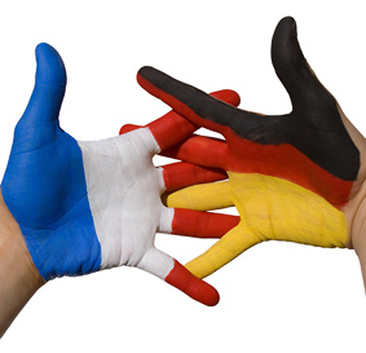
2
L’Allemagne est le 1er partenaire économique
de la France!
2500 entreprises allemandes implantées en France emploient plus de 320 000 personnes.
Nombreuses coopérations: secteur automobile, domaine ferroviaire, aéronautique civile et militaire, services informatiques, énergie…
2ème investisseur créateur d’emplois en France
Source: https://www.france-allemagne.fr/Dynamisme-et-competitivite-1410.html

Slide 4
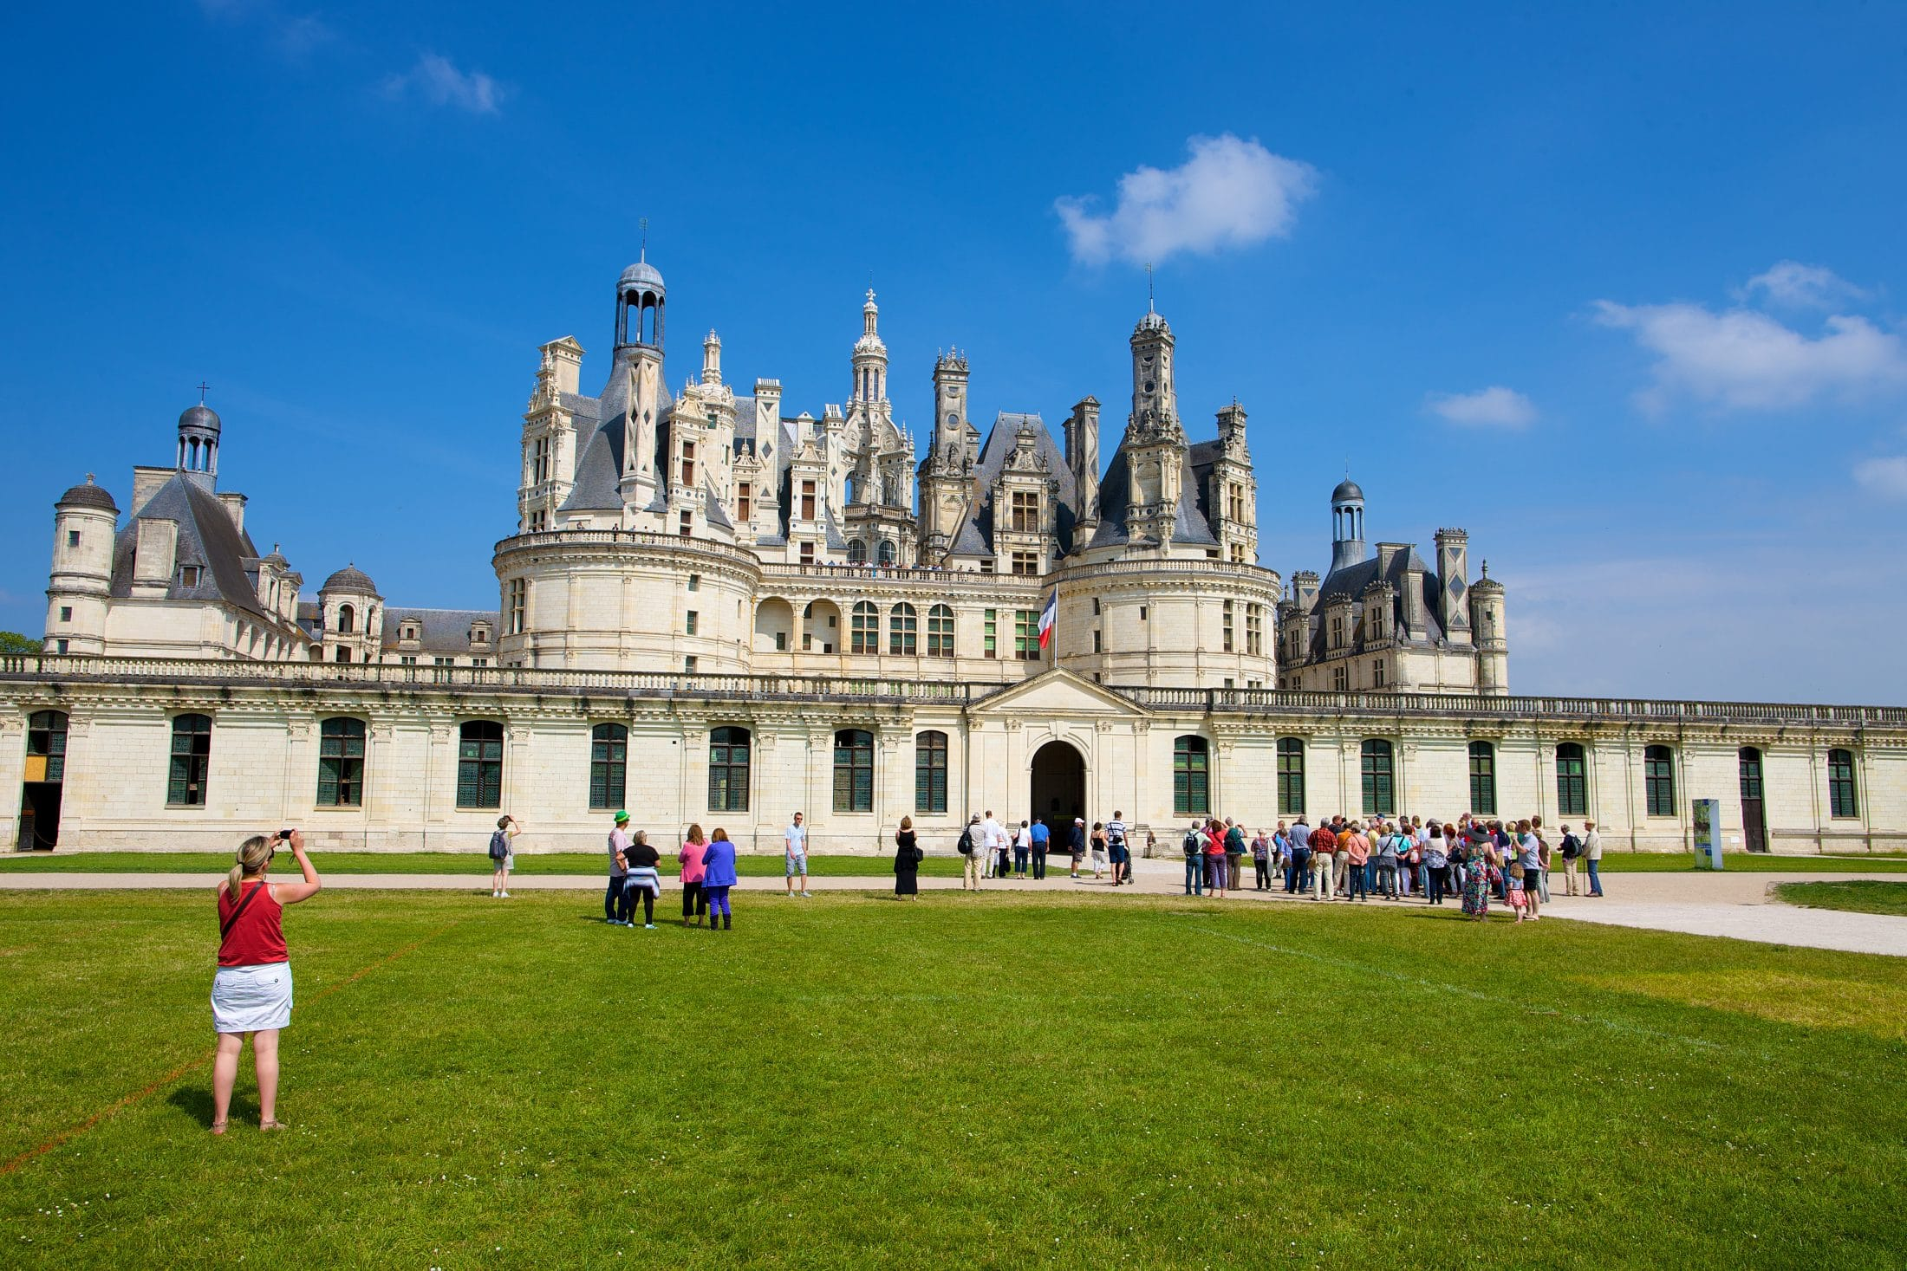
3
les allemands sont, avec les Anglais, les touristes les plus représentés en France: 12,3 millions de touristes par an! https://www.entreprises.gouv.fr/files/files/directions_services/etudes-et-statistiques/4p-DGE/2019-07-4Pn88-EVE.pdf
Ils sont très présents Dans notre région Centre-val de loire.
Pour travailler dans le domaine du tourisme, il est donc utile de maîtriser l’allemand!

Slide 5
4
l’allemand est proche de l’anglais. Il y a beaucoup de ressemblances entre les mots:
Apprendre l’allemand, c’est aussi renforcer ses compétences en anglais!
ARM
HAIR
END
FISH
FINGER
LEARN
DRINK
ARME
HAARE
ENDE
FISCH
FINGER
LERNEN
TRINKEN

Slide 6
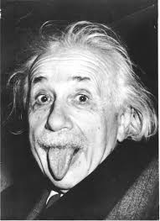
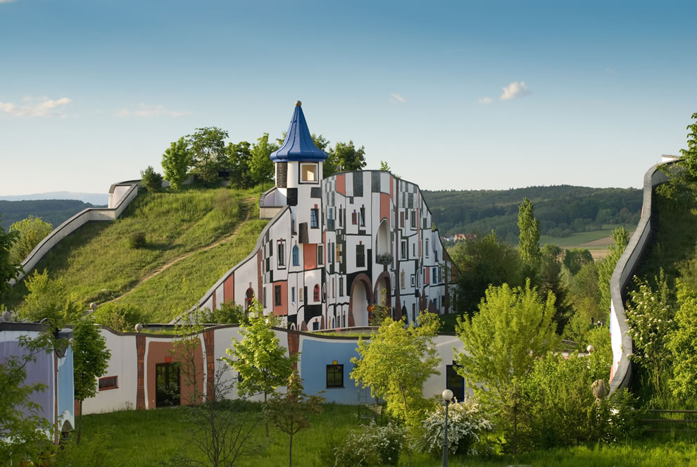
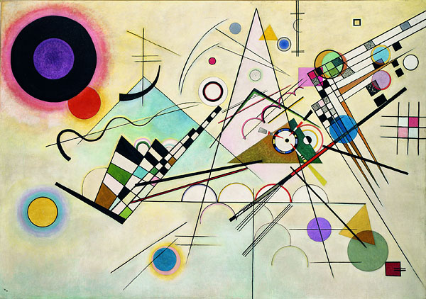
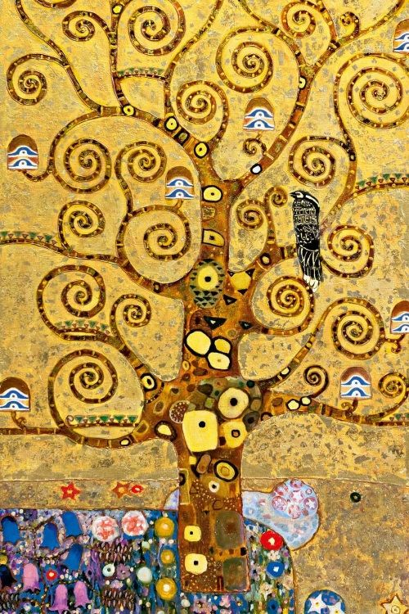
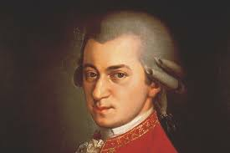
5
Apprendre l’allemand, c’est découvrir une culture très riche:
Des musiciens
Des peintres
Des écrivains
Des scientifiques
Des philosophes
Des architectes

Slide 7
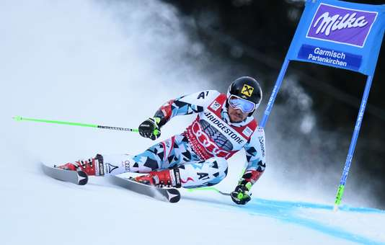
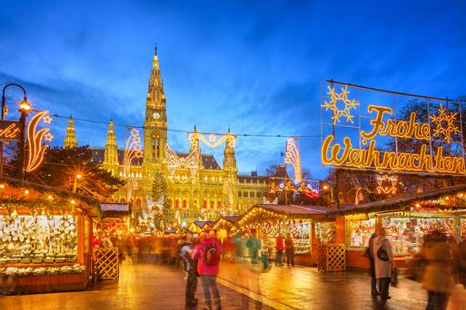
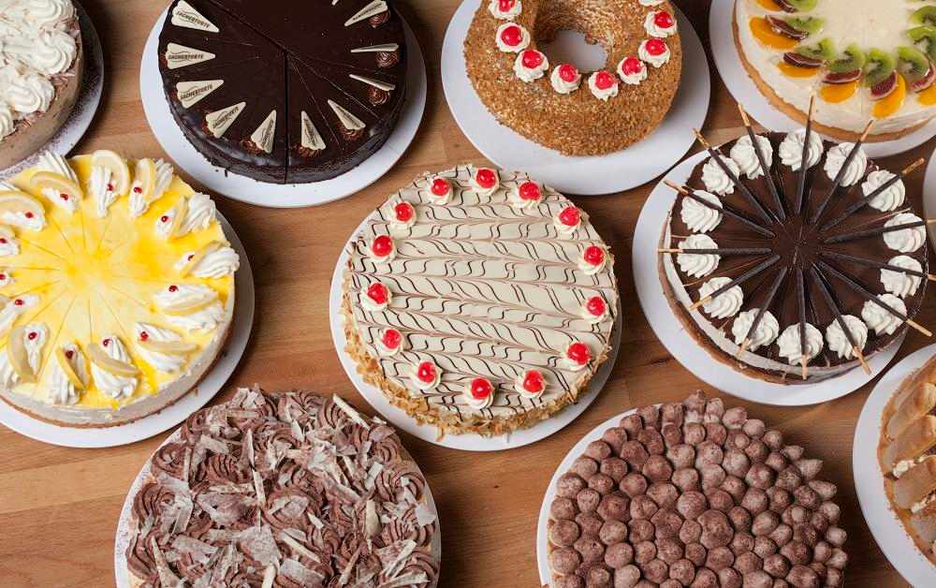
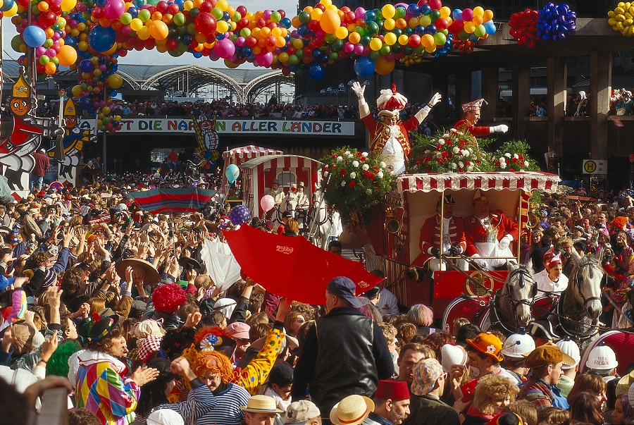
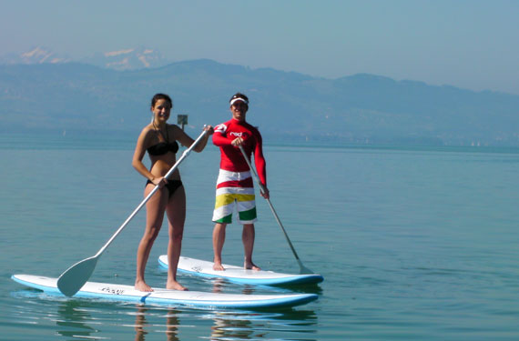
6
Apprendre l’allemand, c’est aussi découvrir un art de vivre!

Slide 8
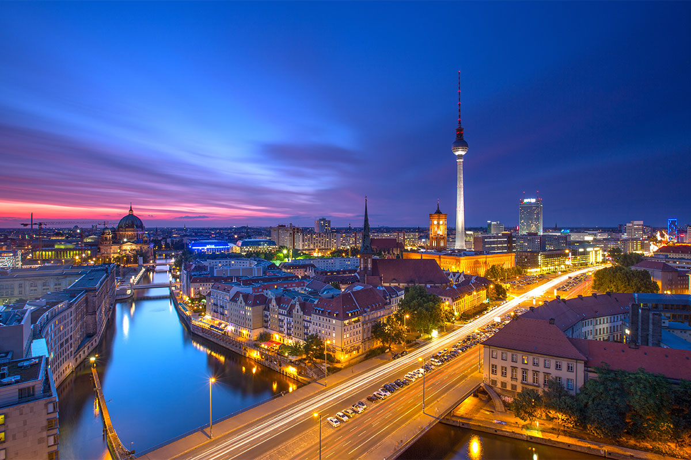
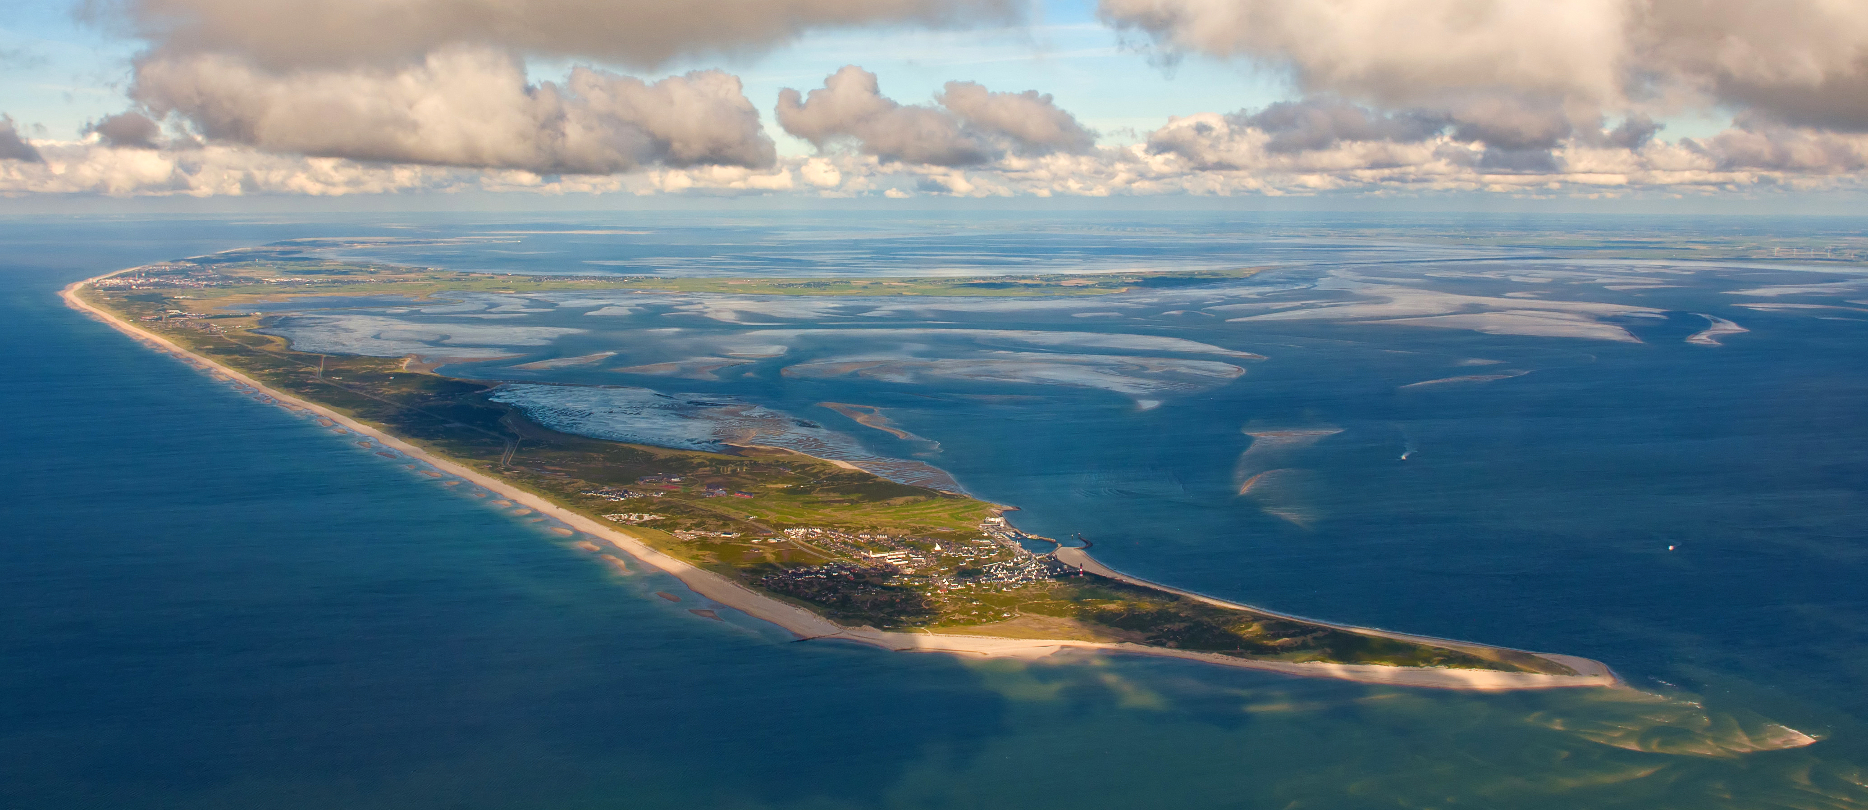
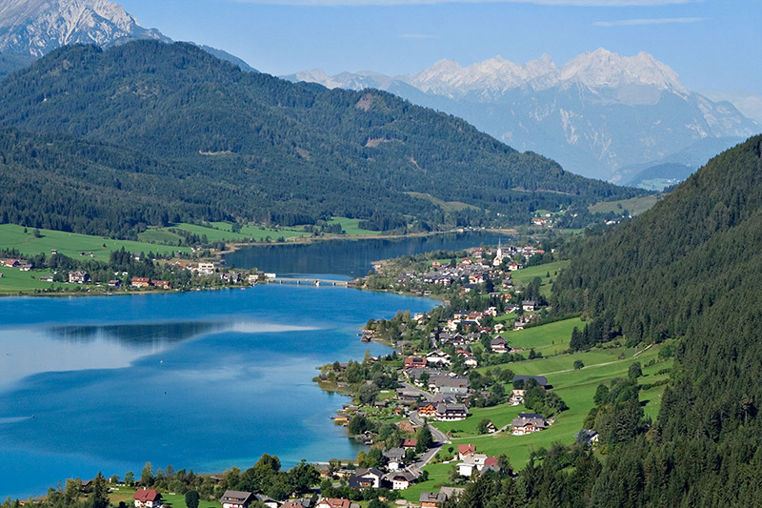
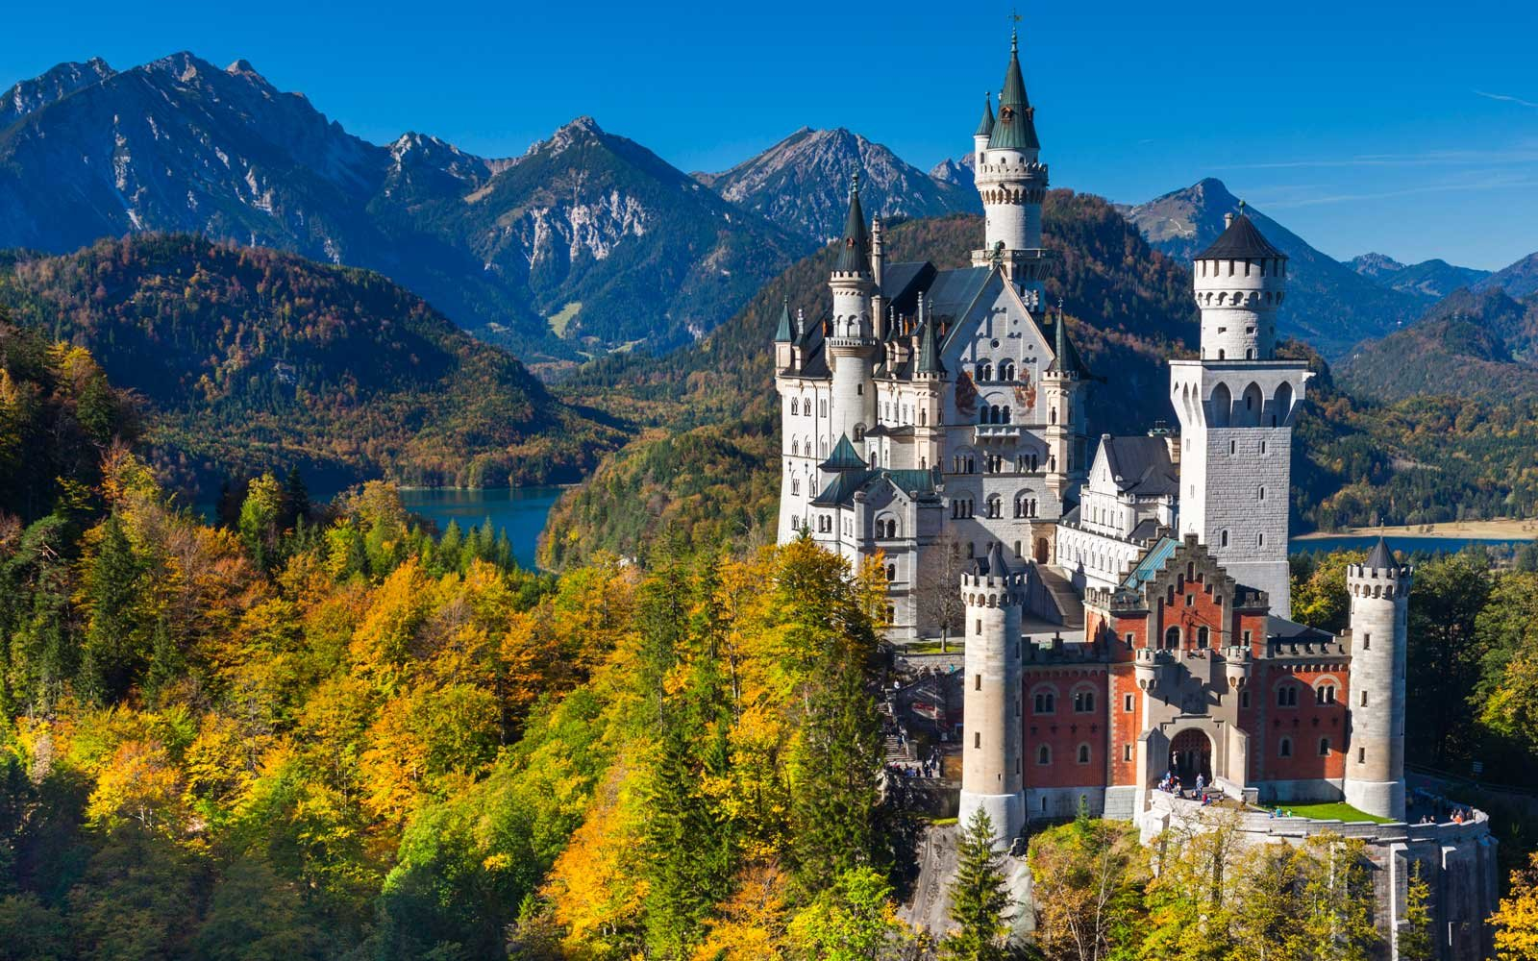
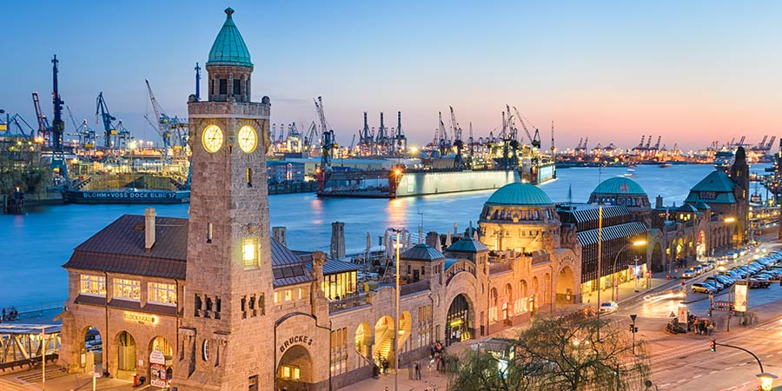
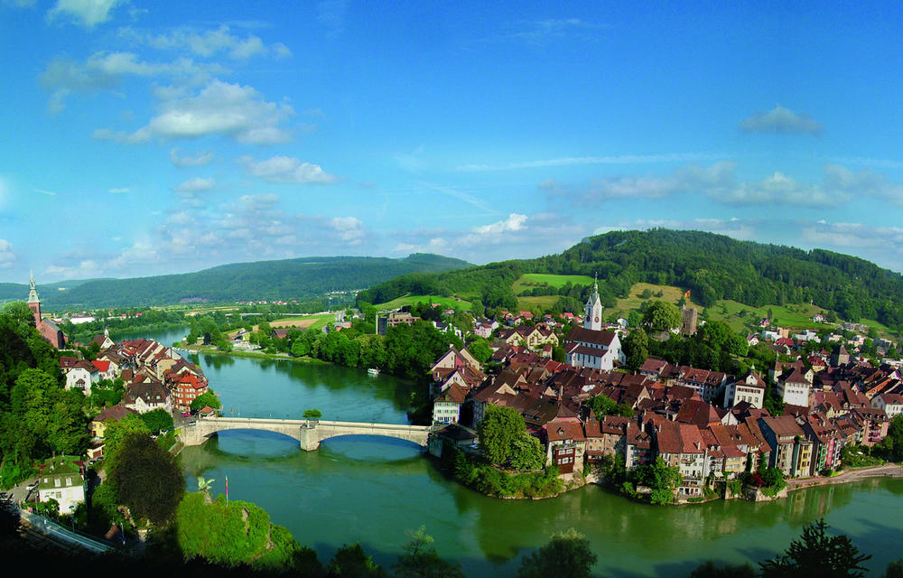
7
l’Allemagne est un pays d’une étonnante diversité avec ses 16 états (länder) aux paysages variés!

Slide 9
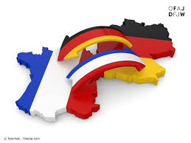
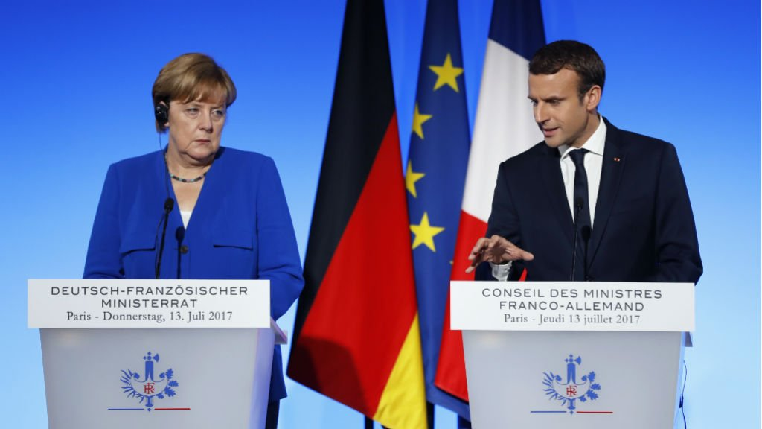
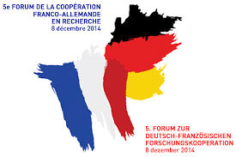
8
l’Allemagne a de nombreux partenariats avec la France! Aucun autre pays dans le monde n’est aussi accessible pour les français!

Slide 10
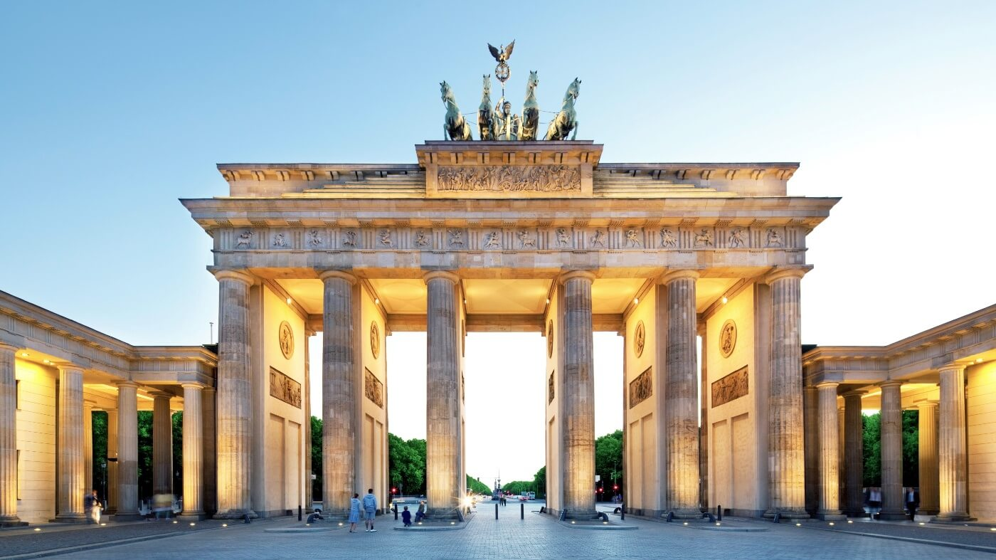
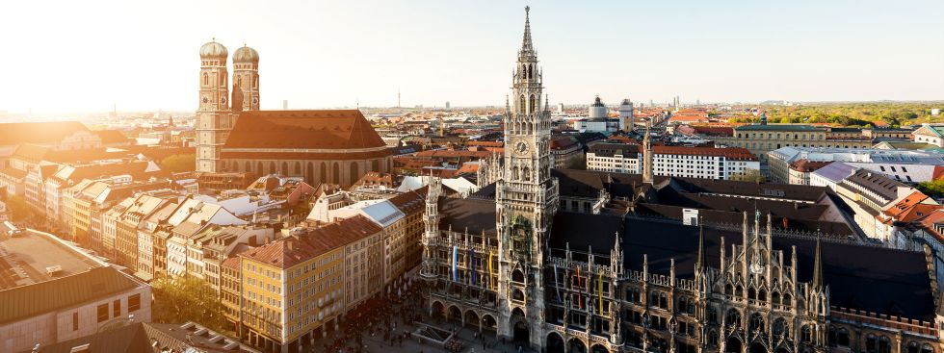
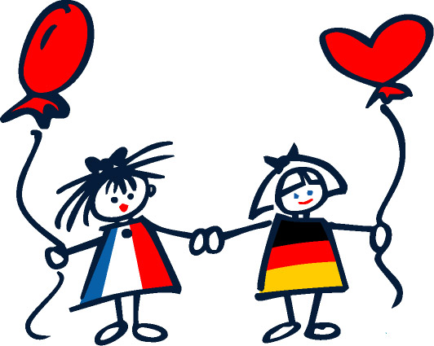
9
2 échanges scolaires depuis 2011:
- Dachau à côté de Munich dans le sud de l’Allemagne
- Berlin, la capitale dans le nord-est de l’Allemagne.
Pour Les élèves de tous niveaux:
- festival du cinéma allemand à Vendôme en avril

Slide 11
10
Une section très dynamique: nombreuses animations dans l’année, expositions, repas allemand à la cantine, jeux, concours, activités ludiques
OPTION LCE en 4è et 3è: bonus pour le DNB et projets
Projets internationaux de rencontres avec des jeunes à travers l’Europe: projets e-twinning récompensés au niveaux national et européen.

